Slide 1
Chương 6: THỜI BẮC THUỘC VÀ CHỐNG BẮC THUỘC
(Từ thế kỉ II TCN đến năm 938)
Bài 14: CHÍNH SÁCH CAI TRỊ
CỦA CÁC TRIỀU ĐẠI PHONG KIẾN PHƯƠNG BẮC
VÀ SỰ CHUYỂN BIẾN KINH TẾ, XÃ HỘI, VĂN HÓA
CỦA VIỆT NAM THỜI KÌ BẮC THUỘC

Slide 2
1. Chính sách cai trị của các triều đại phong kiến phương Bắc.
a. Chính sách cai trị về chính trị
b. Chính sách bóc lột về kinh tế
c. Chính sách cai trị về văn hóa
2. Những chuyển biến về kinh tế - xã hội trong thời kì Bắc thuộc.
a. Chuyển biến về kinh tế
b. Chuyển biến về xã hội và văn hóa

Slide 3
.
1. Chính sách cai trị của các triều đại phong kiến phương Bắc.
a) Chính sách cai trị về chính trị

Slide 4
1. Chính sách cai trị của các triều đại phong kiến phương Bắc.
a) Chính sách cai trị về chính trị
Sơ đồ tổ chức chính quyền đô hộ của nhà Hán
- Chia thành các quận huyện và sáp nhập nước ta vào lãnh thổ Trung Quốc.
Châu
(Thứ sử – người Hán)
- Đưa người Hán sang cai trị người Việt bằng luật pháp hà khắc, thẳng tay đàn áp các cuộc đấu tranh của nhân dân ta.
Quận
(Thái thú – người Hán)
Huyện.
(Huyện lệnh – người Hán)
- Tập trung xây đắp các thành lũy lớn như thành Luy Lâu, Tống Bình, Đại La,..
Làng, xã.
(Hào trưởng – người Việt)

Slide 5
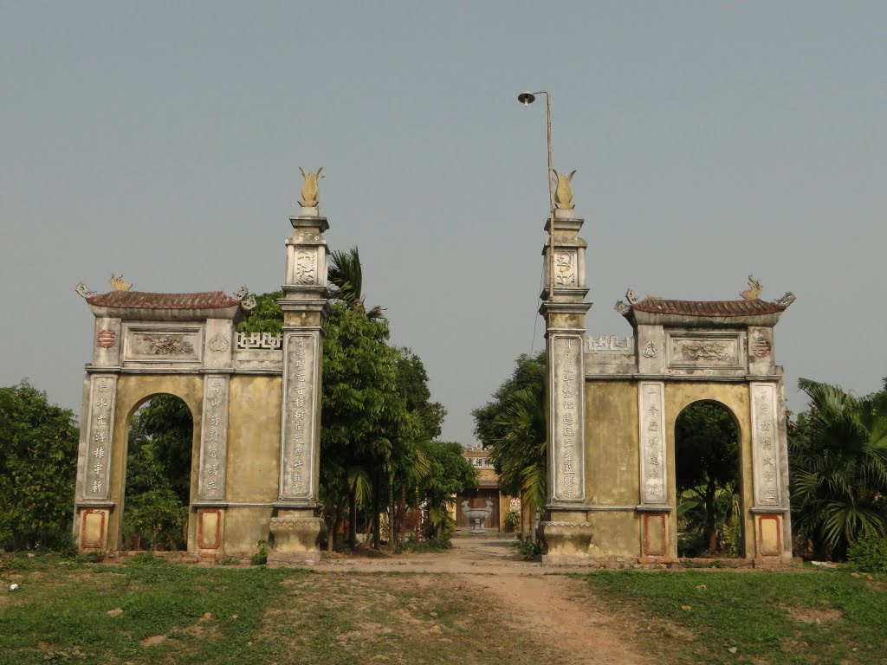
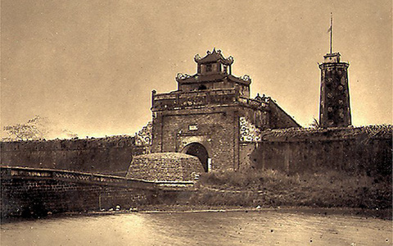
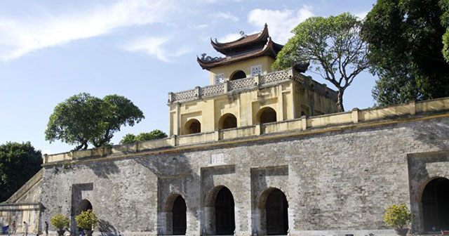

Slide 6
1. Chính sách cai trị của các triều đại phong kiến phương Bắc.
b) Chính sách bóc lột về kinh tế
- Chiếm ruộng đất của nhân dân Âu Lạc để lập thành ấp, trại và bắt dân ta cày cấy.
1. Em biết điều gì về chính sách bóc lột kinh tế của các triều đại phong kiến phương Bắc.
2. Vì sao các triều đại phong kiến phương Bắc lại nắm độc quyền về muối và sắt ?
- Áp đặt chính sách tô thuế nặng nề.
- Nắm độc quyến vế sắt và muối, bắt dân ta cống nạp nhiều vải vóc, hương liệu, sản vật quý.

Slide 7
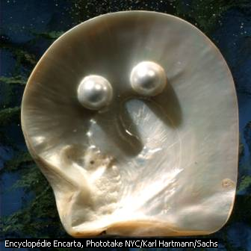
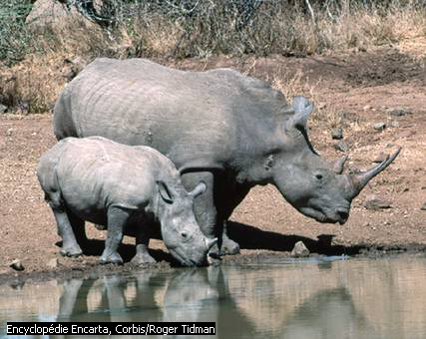
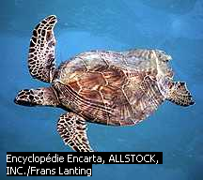
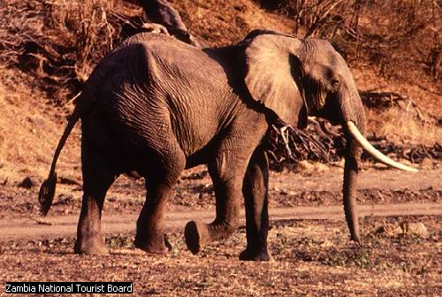
1. Chính sách cai trị của các triều đại phong kiến phương Bắc.
Sản vật cống nạp
Ngọc trai
Sừng tê giác
Con đồi mồi
Ngà voi

Slide 8
1. Chính sách cai trị của các triều đại phong kiến phương Bắc.
c) Chính sách cai trị về văn hóa:
Thực hiện chính sách đồng hoá dân tộc Việt: Đưa người Hán sang sinh sống với người Việt, dạy chữ Hán, áp dụng luật Hán,…
1. Chỉ ra chính sách cai trị về văn hoá - xã hội của chính quyền phương Bắc đối với nước ta?
2. Mục đích của những chính sách đó?

Slide 9
Luyện tập
Trắc nghiệm:
Câu 1: Địa danh nào dưới đây không phải là trị sở của các triều đại phong kiến phương Bắc trong thời kỳ Bắc thuộc?
A. Thành Cổ Loa.
B. Thành Luy Lâu.
C. Thành Tống Bình.
D. Thành Đại La
A

Slide 10
Trắc nghiệm:
Câu 2: Đứng đầu chính quyền đô hộ của nhà Hán ở các quận Giao Chỉ, Cửu Chân, Nhật Nam là
Thứ sử.
Thái thú.
Huyện lệnh.
Tiết độ sứ.
B
Câu 3: Chính quyền đô hộ của người Hán được thiết lập tới tận cấp huyện từ thời kì nào?
Nhà Triệu.
Nhà Hán.
Nhà Ngô.
Nhà Đường.
B

Slide 11
2. Những chuyển biến về kinh tế, xã hội và văn hóa trong thời kì Bắc thuộc.
a. Kinh tế

Slide 12
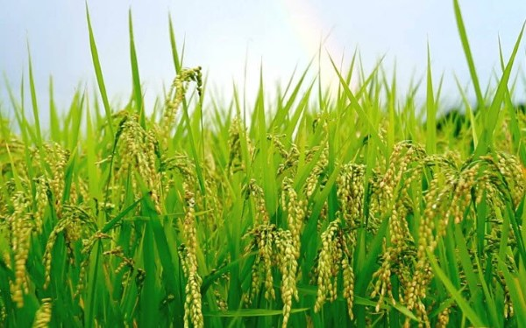
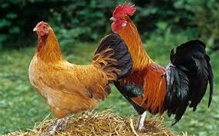
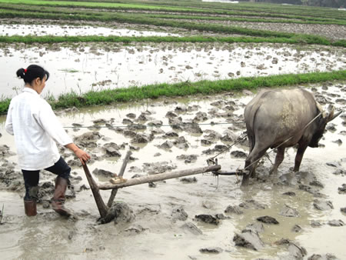
* Nông nghiệp:
Trồng trọt và chăn nuôi vẫn là hoạt động kinh tế chính
- Sử dụng phổ biến công cụ bằng sắt, sức kéo trâu bò, kĩ thuật chiết cành

Slide 13
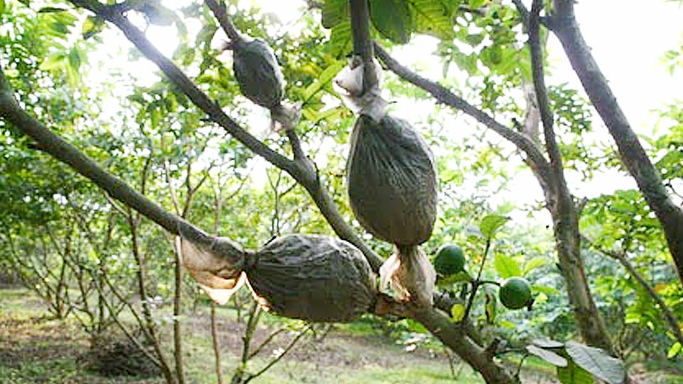

Slide 14
* Thủ công nghiệp:
- Rèn sắt, đúc đồng, làm gốm, làm mộc, làm đồ trang sức, … được duy trì và phát triển.
- Nghề mới: làm giấy, làm đường, làm mật mía, thủy tinh, làm “Vải Giao Chỉ”,…

Slide 15
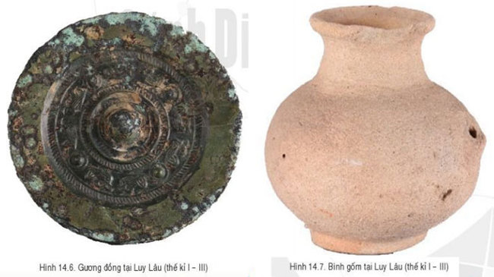

Slide 16
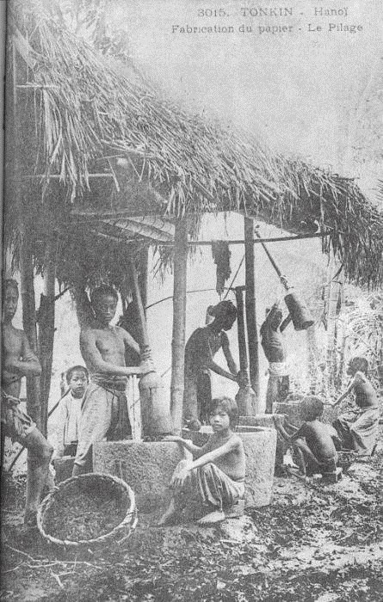
Ảnh chụp những người thợ trong một xưởng làm giấy. Thời xưa, giấy được làm từ vỏ cây, ngâm, giã, ép,... qua nhiều công đoạn.

Slide 17
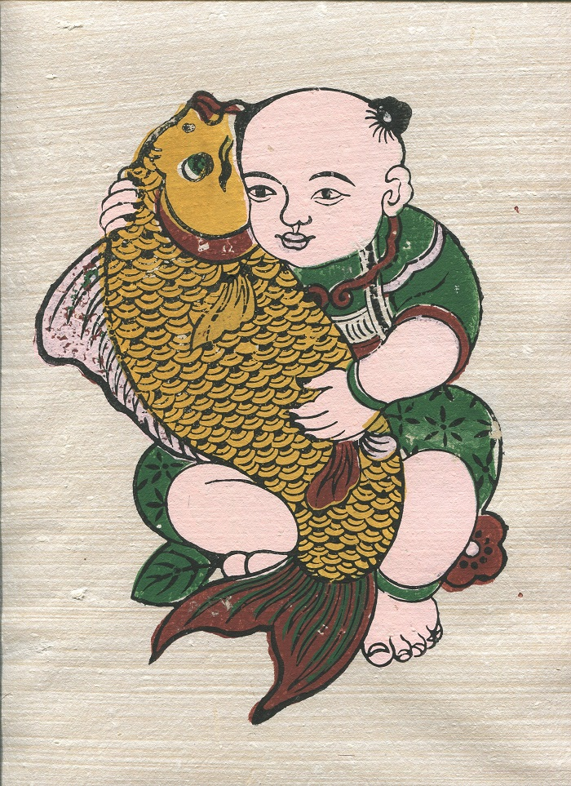
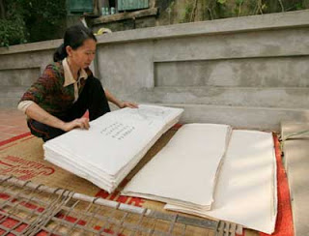
Giấy dó

Slide 18
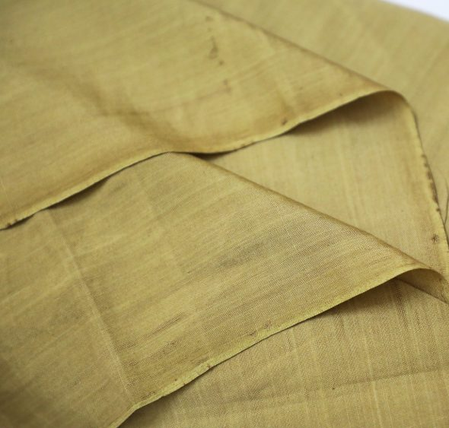
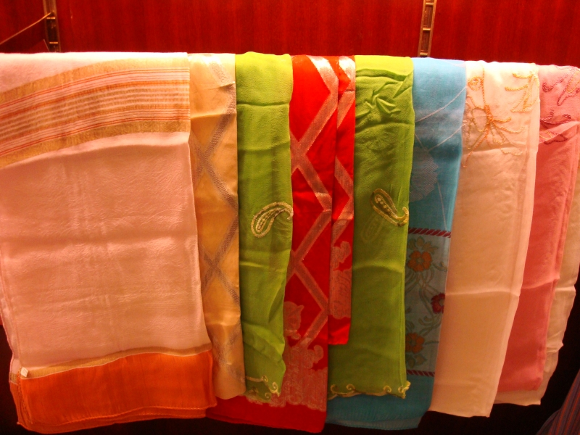
Sách “Quảng Trí” của người Trung Quốc:
“Ở Giao Chỉ, thân cây chuối xé ra như tơ, dệt thành vải gọi là tiêu cát, dễ rách, những đẹp màu vàng nhat, cũng gọi là vải Giao Chỉ”
Vải Giao Chỉ

Slide 19
Nghề chế tạo đồ thủy tinh

Slide 20
* Nông nghiệp:
Trồng trọt và chăn nuôi vẫn là hoạt động kinh tế chính
- Sử dụng cung cụ bằng sắt, sức kéo trâu bò, kĩ thuật triết cành
* Thủ công nghiệp:
- Rèn sắt, đúc đồng, làm gốm, làm mộc, làm đồ trang sức, … được duy trì và phát triển.
- Nghề mới: làm giấy, thủy tinh.

Slide 21
b) Chuyển biến về xã hội và văn hóa
* Xã hội
Thời Văn Lang-Âu Lạc | Thời Bắc thuộc
Vua | Quan lại đô hộ
Lạc hầu, Lạc tướng | Địa chủ Hán | Hào trưởng Việt
Lạc dân | Nông dân công xã
 | Nông dân lệ thuộc
 | Nô tì
- Xã hội bị phân hoá, hình thành một số tầng lớp mới.
- Mâu thuẫn giữa nhân dân Âu Lạc với chính quyền đô hộ phương Bắc ngày càng sâu sắc.

Slide 22
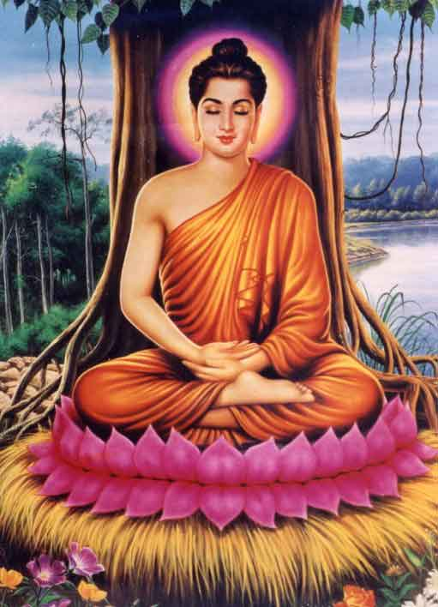
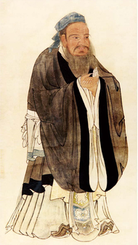
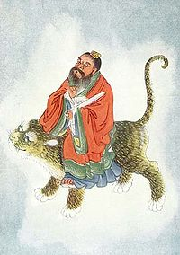
* Văn hóa

Slide 23
* Văn hóa
Xuất hiện các trường dạy chữ Hán ở các quận.
Tư tưởng Nho giáo, Đạo giáo, Phật giáo và những phong tục tập quán của người Hán được truyền bá ngày càng nhiều

Slide 24
Trắc nghiệm:
Câu 4: Ý nào dưới đây không thể hiện đúng chính sách cai trị kinh tế của các triều đại phong kiến ​​phương Bắc?
A. Chiếm ruộng của Âu Lạc lập thành ấp, trại.
B. Áp đặt chính sách, tô thuế nặng nề.
C. Cho phép nhân dân bản địa sản xuất muối và sắt.
D. Bắt nhân dân ta cống nạp các sản vật quý trên rừng dưới biển.
C
Câu 5: Tầng lớp nào trong xã hội sẽ đóng vai trò lãnh đạo người Việt đấu tranh giành lại quyền độc lập, tự chủ trong thời kì Bắc thuộc?
A. Quan lại, địa chủ người Hán đã Việt hóa.
B. Địa chủ người Việt.
C. Nông dân làng xã.
D. Hào trưởng bản địa.
D

Slide 25
.
Luyện tập
Tự luận
Bài 1: Tại sao chính quyền phong kiến phương Bắc thực hiện chính sách đồng hóa dân tộc Việt?
Gợi ý
- Chính quyền phong kiến phương Bắc thực hiện chính sách đồng hóa dân tộc Việt nhằm mục đích:
- Khiến người Việt lãng quên nguồn gốc tổ tiên; lãng quên bản sắc văn hóa dân tộc của mình mà học theo các phong tục – tập quán của người Hán; từ đó làm thui chột ý chí đấu tranh của người Việt.

Slide 26
Vận dụng:
Bài 2: Em hãy cho biết hậu quả chính sách bóc lột kinh tế của các triều đại phong kiến phương Bắc đối với nước ta (theo bảng dưới đây)
Lĩnh vực | Thông tin phản ánh | Hậu quả
Đất đai | Chiếm ruộng đất, lập thành ấp, trại để bắt dân ta cày cấy. | Người Việt mất ruộng, bị biến thành nông nô của chính quyền đô hộ.
Thuế khoá – Cống nạp | - Thực thi chính sách tô thuế nặng nề như tô, dung, điệu, lưỡng thuế. - Bắt cống nạp nhiều vải vóc, hương liệu và sản vật quý để đưa vế Trung Quốc.
Thủ công nghiệp

Slide 27
.
GIAO NHIỆM VỤ Ở NHÀ
Hoàn thành bài tập.
Đọc và trả lời các câu hỏi bài 16. Các cuộc khởi nghĩa tiêu biểu giành độc lập trước TK X.

Slide 28
CHÚC CÁC EM HỌC TỐT

